Slide 1
遊戲論壇 GameForum
組別：第一組
組長：許清彰
組員：林楷紘、紀皓騫、熊偉誌、廖士傑
指導老師：許雅婷、錢達智、朱克剛、王亭幼

Slide 2
小組成員與分工介紹
許清彰：商城、結帳畫面、商品頁面、GitHub專案庫建置、資料表設計、企劃書整理、專題說明文件
林楷紘：商城、結帳畫面、商品頁面、GitHub專案庫建置、資料表設計、企劃書整理、專題說明文件
紀皓騫：首頁、新聞區、新聞文章、頁面草圖、初版模板layout、資料表設計
熊偉誌：個人頁面、登入／註冊頁面、設定頁面、系統架構圖、資料表設計
廖士傑：看板頁面(看板類別)、討論區(文章列表)、訂單紀錄

Slide 3
大綱
標題標題標題標題標題標題標題
細項內容內容內容
標題標題標題標題標題標題標題
細項內容內容內容
標題標題標題標題標題標題標題
細項內容內容內容
標題標題標題標題標題標題標題
細項內容內容內容

Slide 4
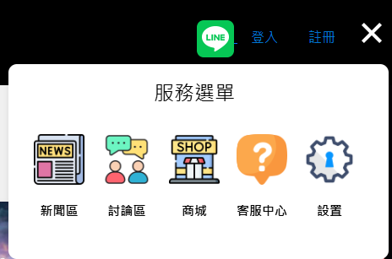
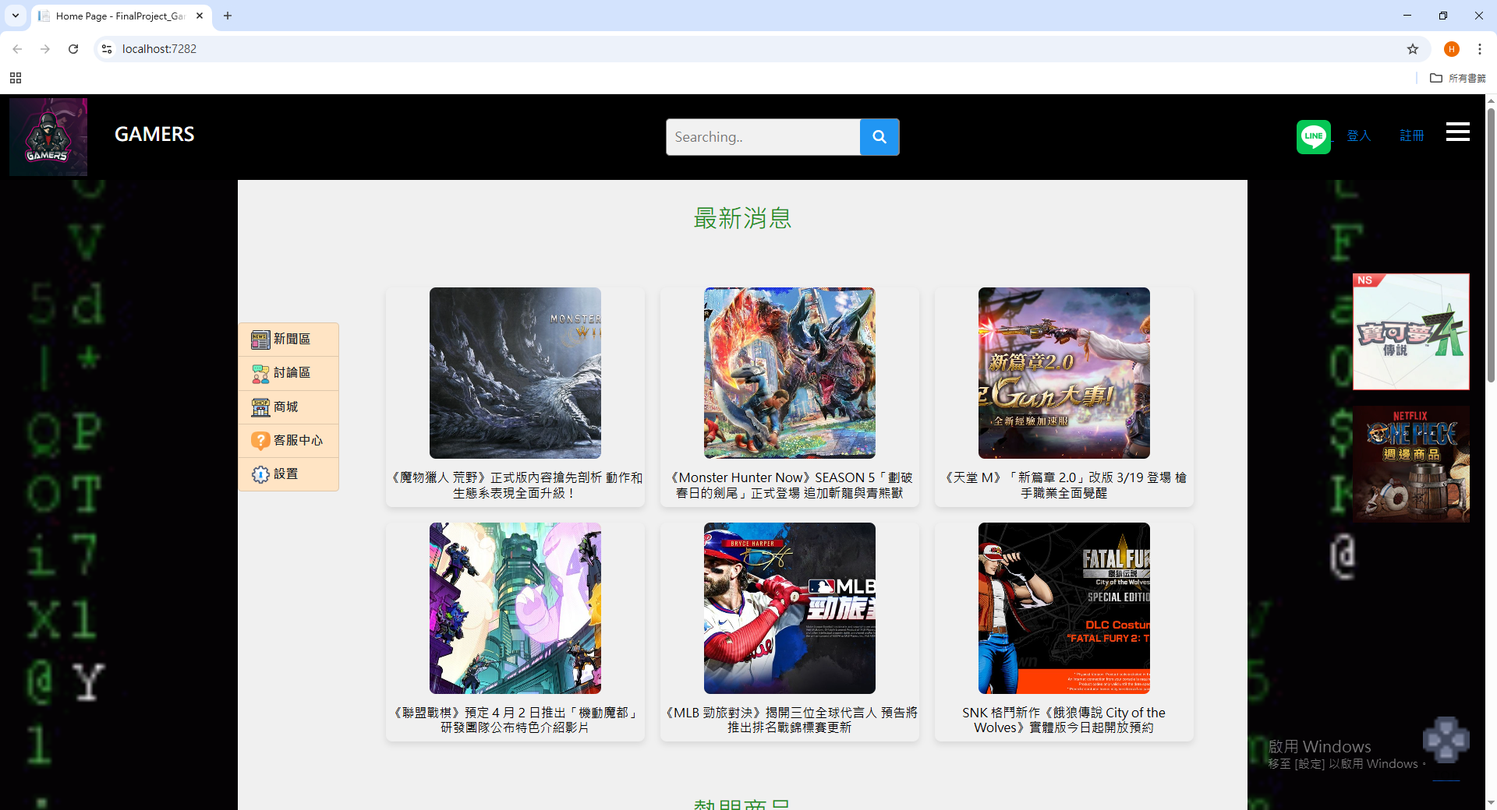
論壇首頁
主導覽列：
搜索欄：可以查詢所需要的資訊及商品
登入/註冊 按鈕
漢堡選單：方便使用者快速前往頁面
側邊選單：
使用者可以點選想前往的頁面
最新消息：
顯示最新資訊
廣告：
展示近期熱賣商品

Slide 5
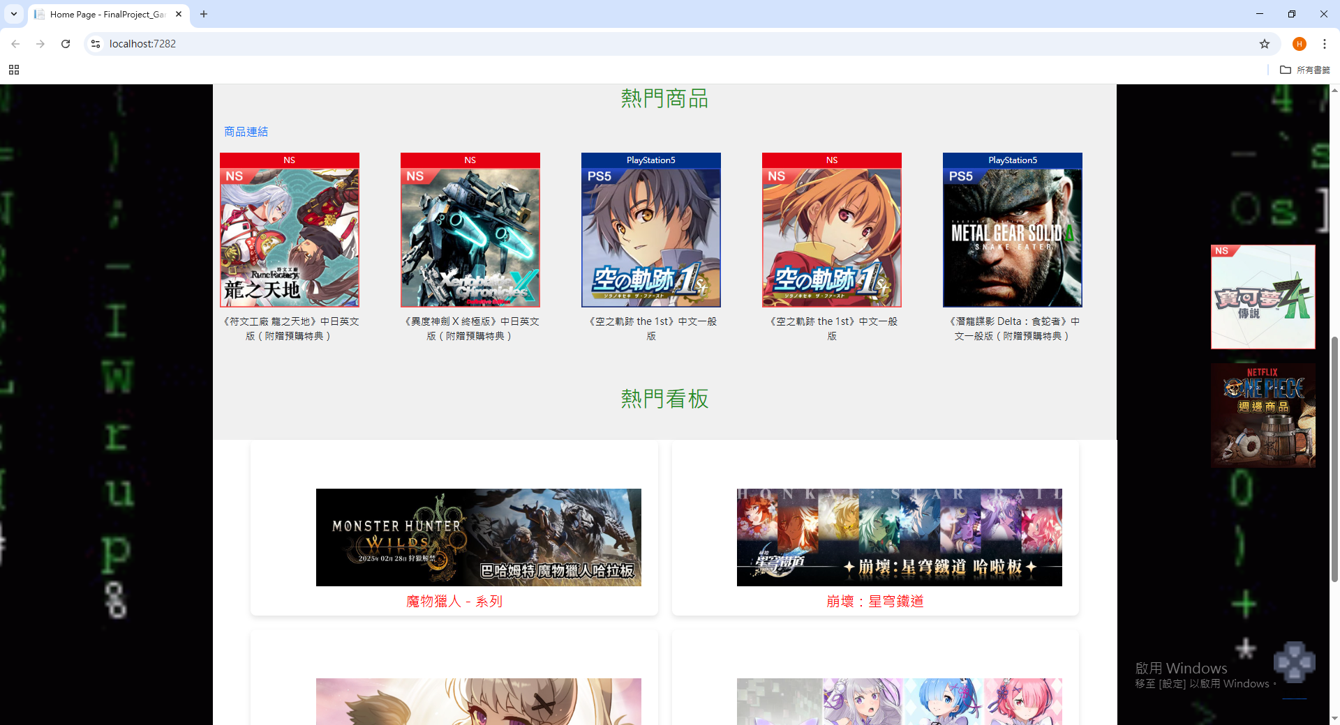
熱賣商品：
展示近期熱賣商品
熱門看板：
依瀏覽數排序看板
置頂按鈕：
點擊後立即回到頁面最上方

Slide 6
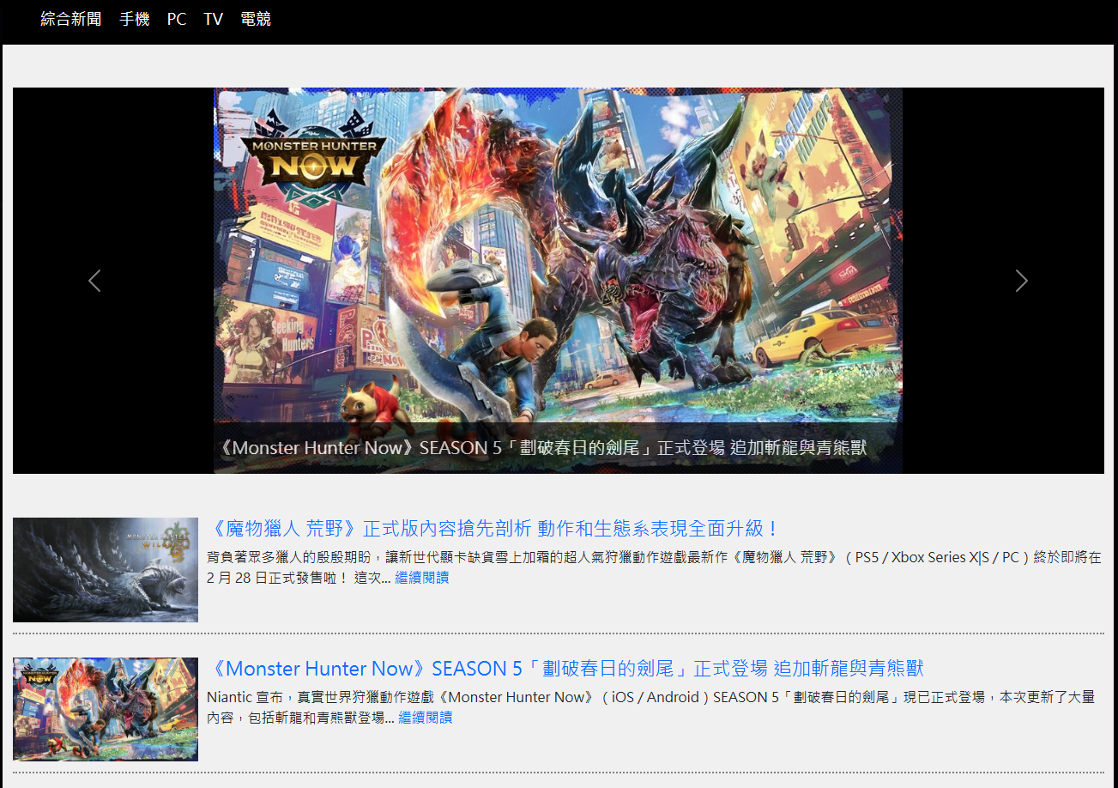
新聞列表
新聞區導覽列：
點擊後立即搜索該分類新聞
輪播圖：
播放最新資訊
新聞列表：
依照發布時間，以最新資訊開始閱覽

Slide 7
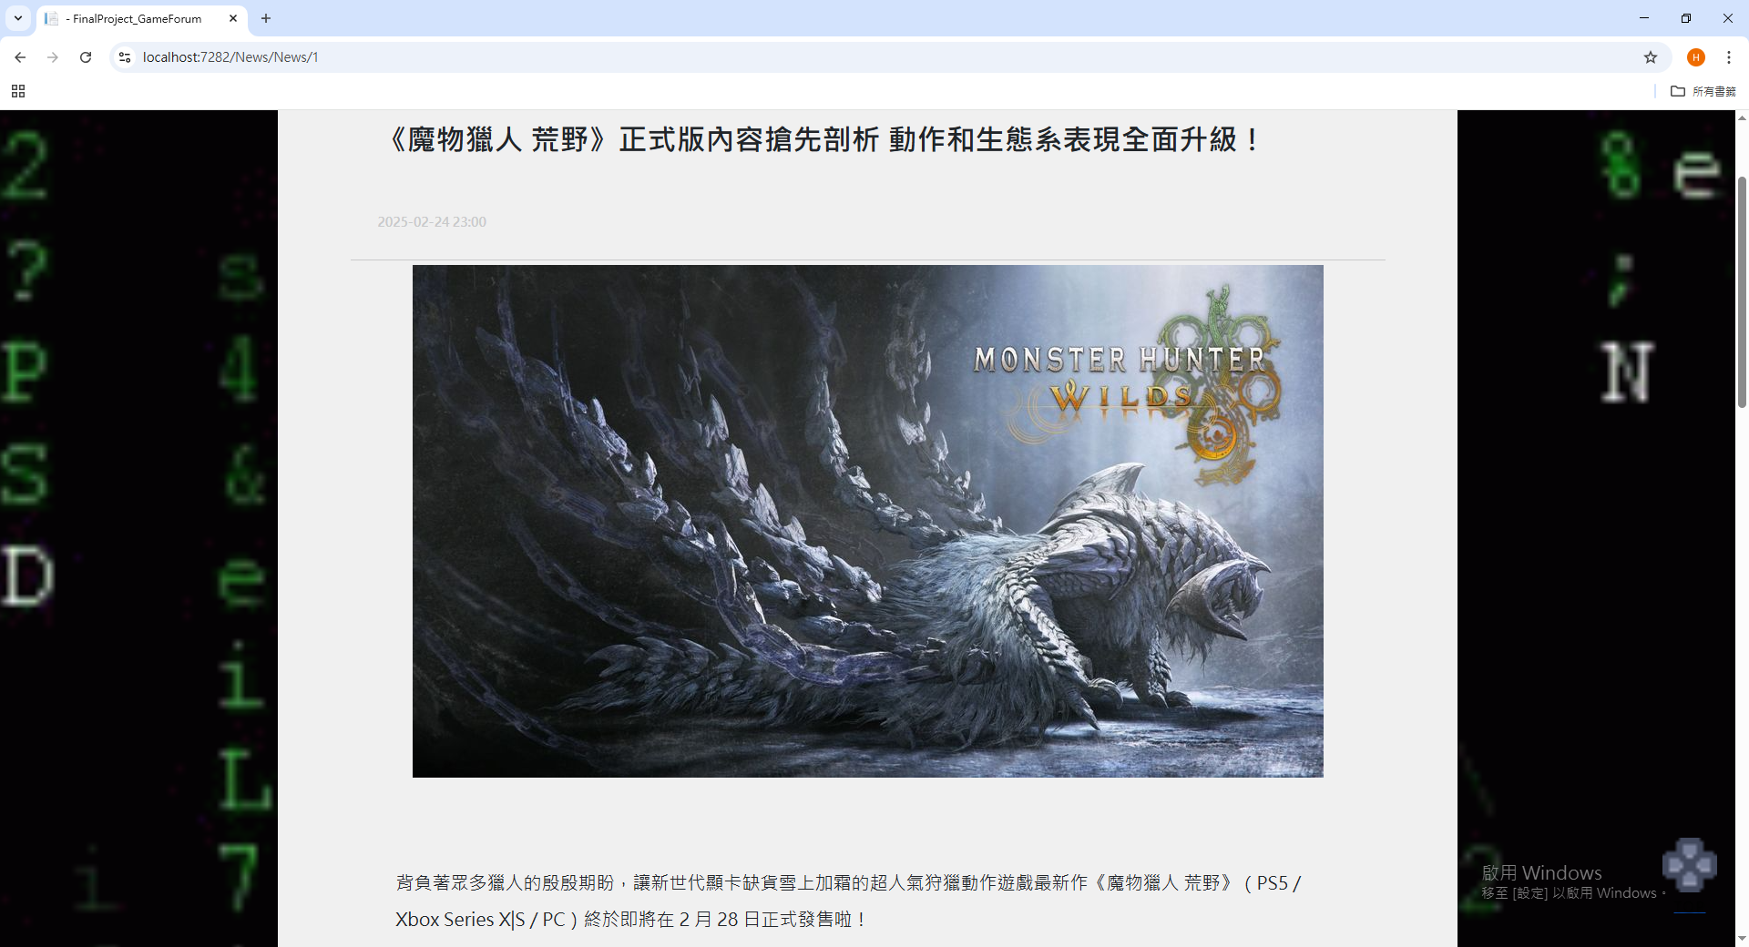
新聞內容
顯示新聞詳細報導及相關影片

Slide 8
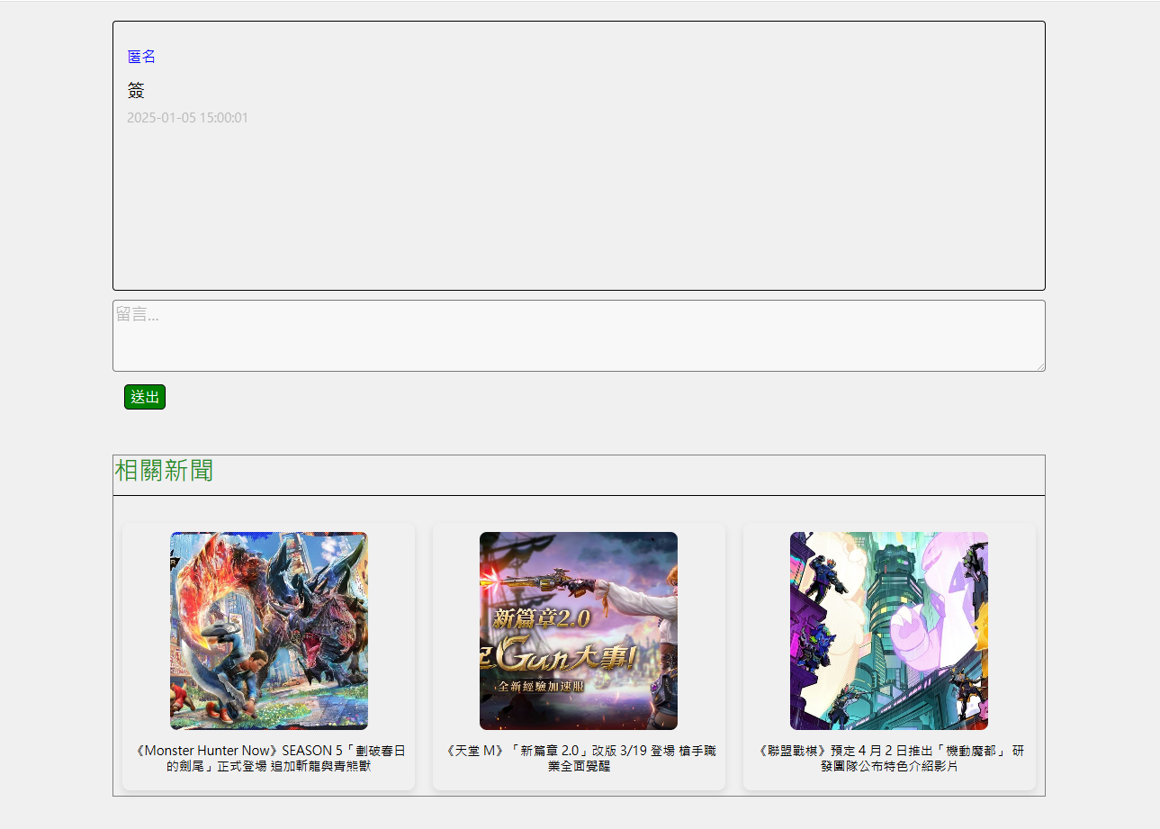
新聞內容
留言板：
使用者登入後可以留言
相關新聞：
顯示出與該新聞相同遊戲或相同類型的其他新聞資訊

Slide 9
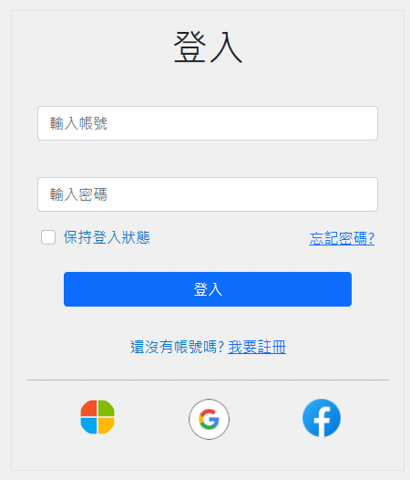
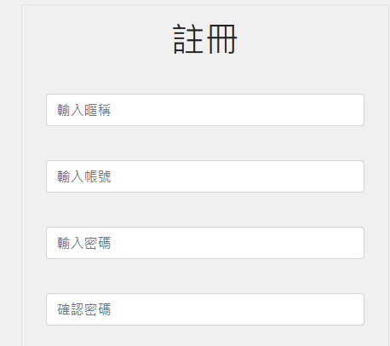
登入/註冊頁面 (Login)
輸入帳號，密碼即可登入
保持登入狀態，既使關掉也不會登出
忘記密碼，若忘記密碼點選輸入手機號碼
即跑出密碼。
以及下面三個微軟、谷歌、臉書的第三方登入。
若要註冊點選我要註冊即可註冊。

Slide 10
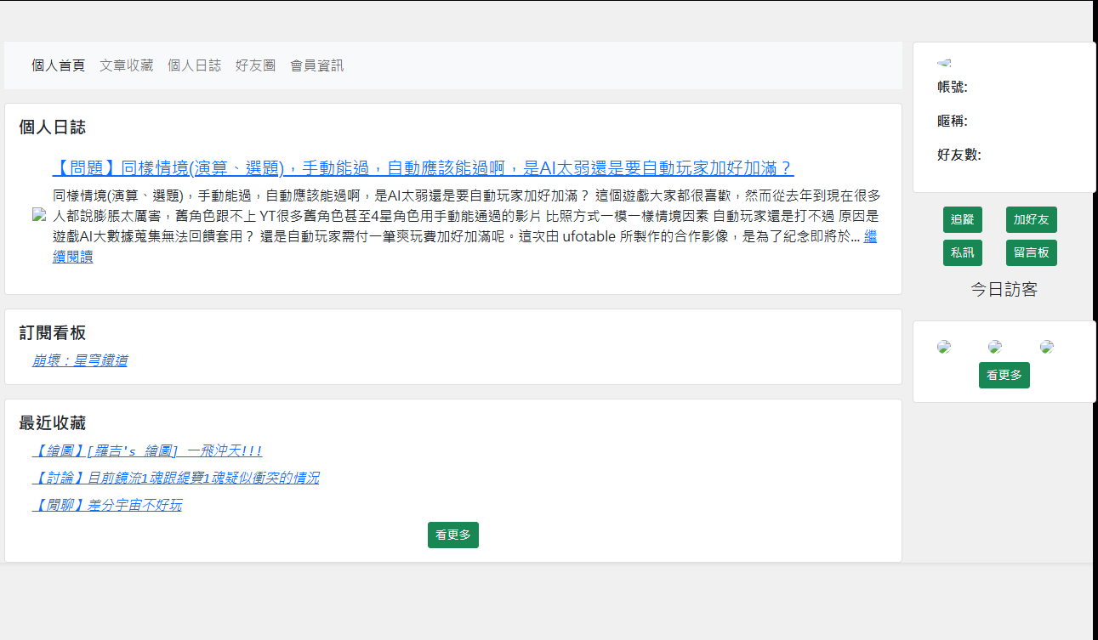
個人頁面 (Personal)
使用者管理自己的個人頁面
個人日誌區塊:可看到自己最新發文的日誌
訂閱看板區塊:可看到自己訂閱的遊戲看板
最近收藏:可看到自己最新收藏的文章
以及右上區塊會顯示自己帳號、暱稱、以及自己有幾個好友
右中區塊則是與這位頁面的使用者互動
右下則是今天來看過自己個人頁面的區塊。

Slide 11
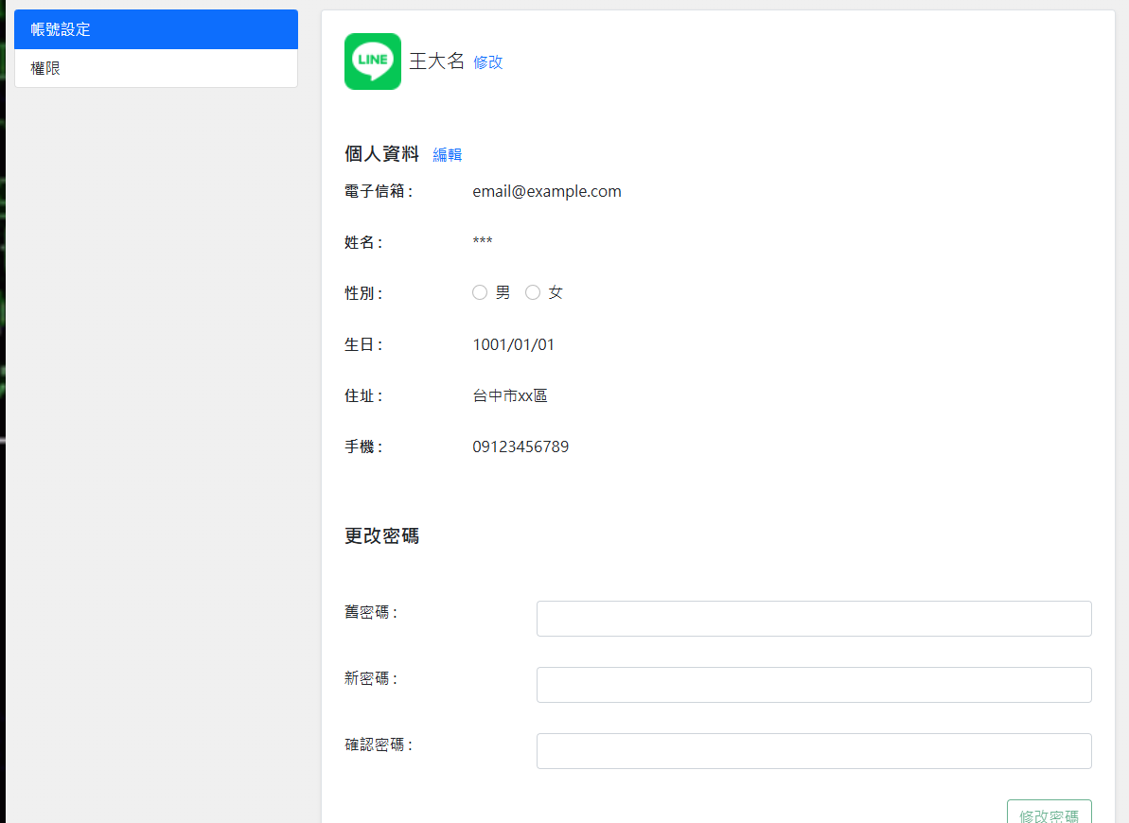
設定頁面 (Setting)
帳號若想要修改個人資料以及修改密碼
即可以前往設定頁面，權限則會管理我們的第三方綁定

Slide 12
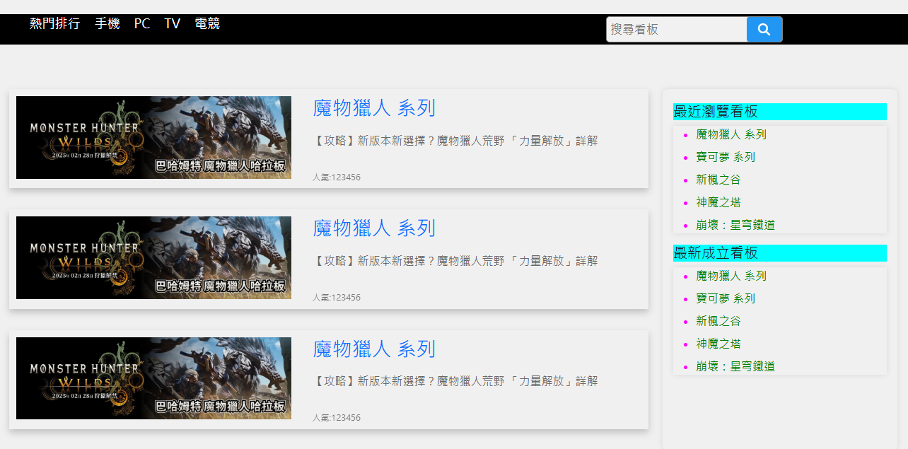
看板列表
顯示所有專板使用者可透過分類／搜尋的方式尋找看板點進去即進入看板首頁
右側顯示使用者的近期紀錄以及最新看板

Slide 13
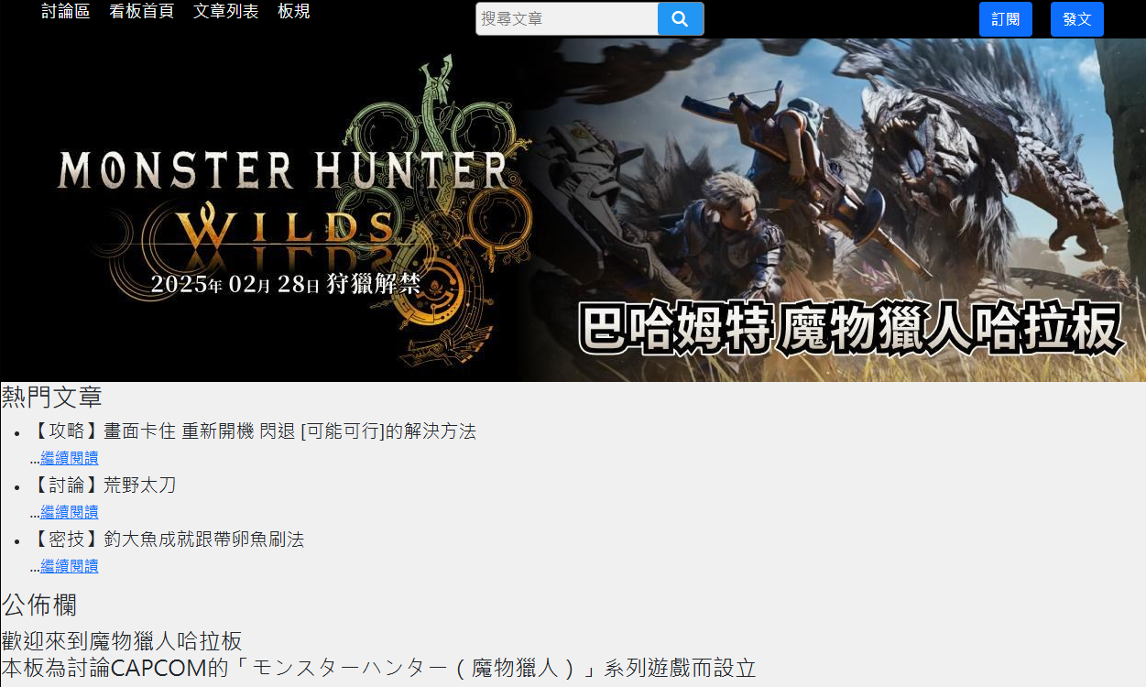
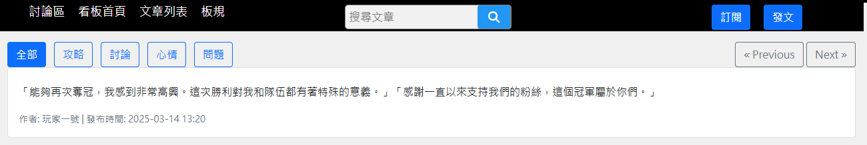
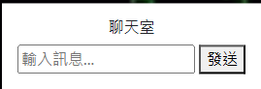
看板首頁+文章列表
首頁顯示熱門文章以及布告欄
使用者可訂閱看板、在看板上發文，以及搜尋文章
上排按鈕可進入文章列表，切換式的分頁
文章列表右側顯示聊天室，供使用者使用

Slide 14
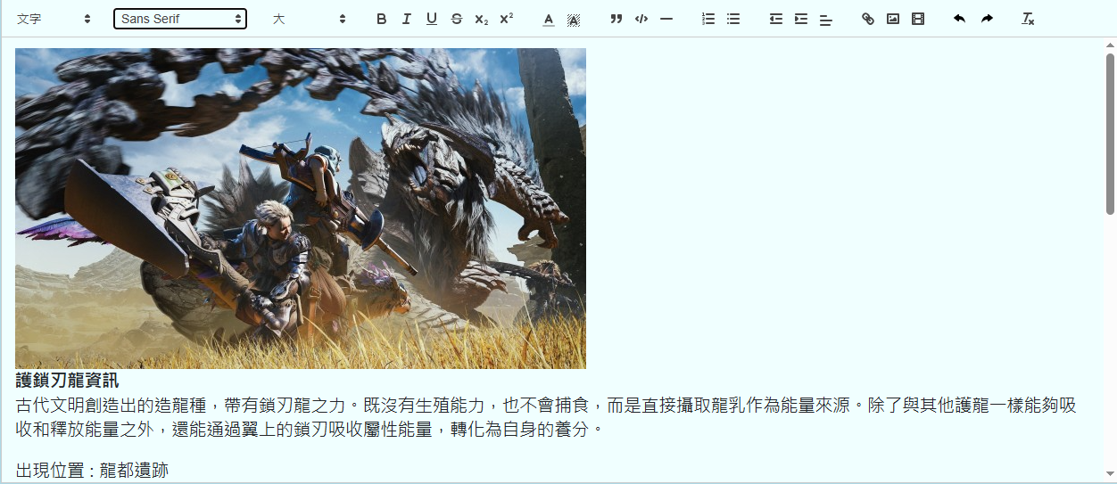
文章編輯器
字體規格
字體顏色
序列規劃
插入連結
字體樣式
區塊規劃
版面規劃
紀錄與清除

Slide 15
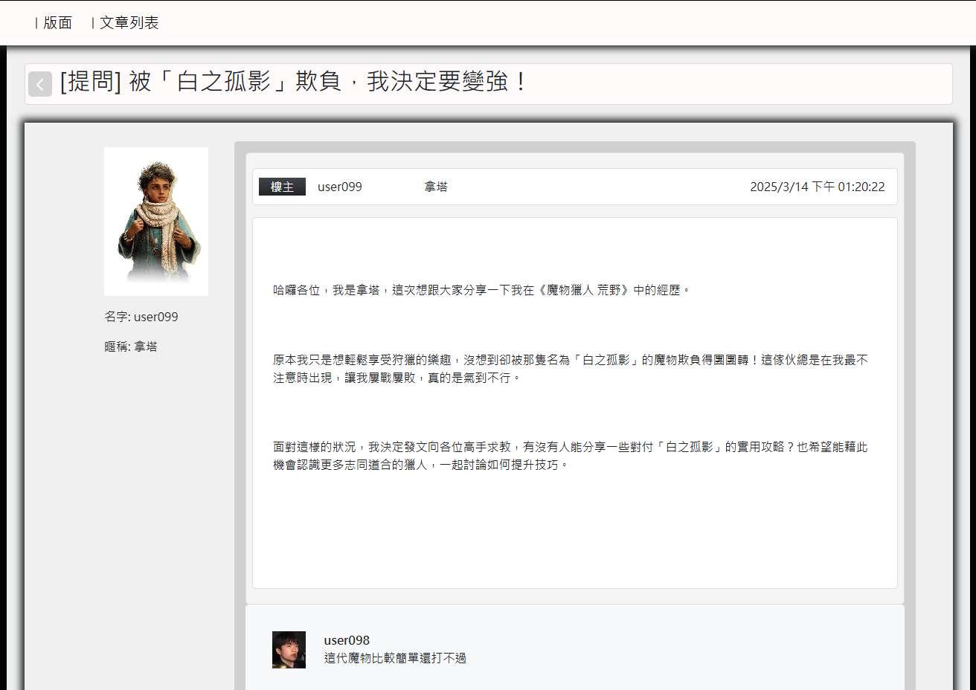
文章頁面
使用者資訊
文章資訊
留言資訊

Slide 16
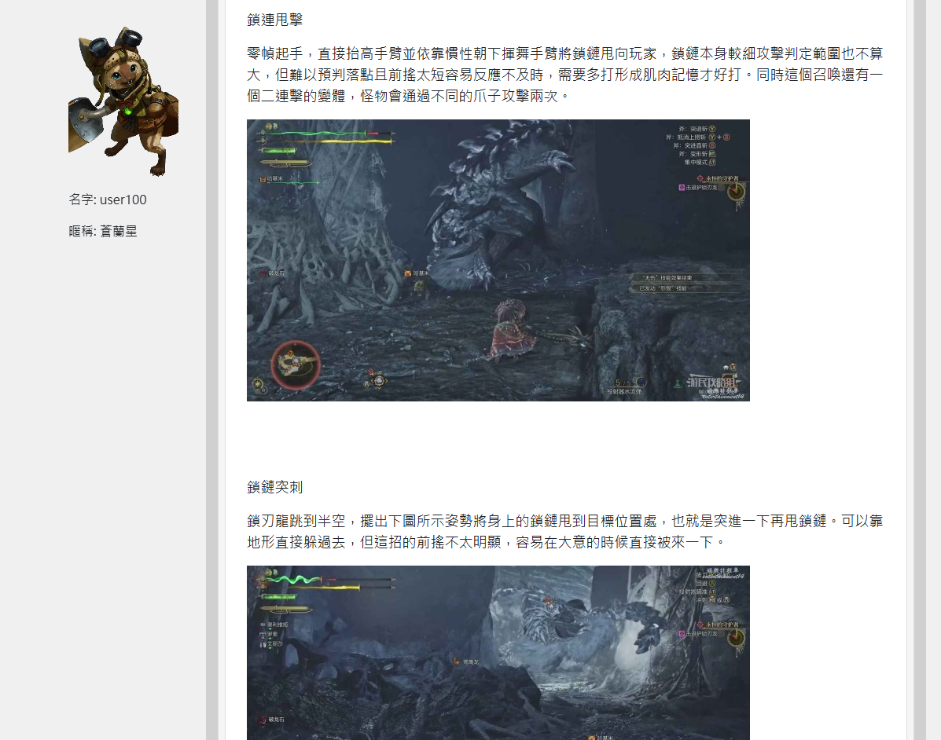
文章頁面

Slide 17

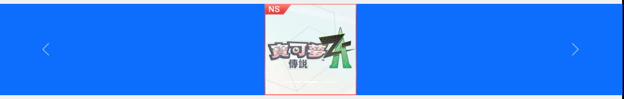
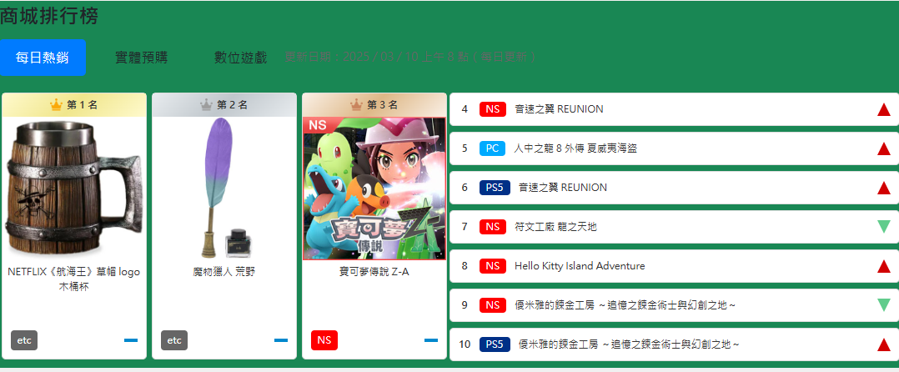
商城頁面 (Shopping Mall)
畫面中，由上至下，區塊分別為：
商城導覽列，可搜尋商品、查看購物車、訂單狀況，若對商品有任何問題可直接跳轉至客服中心或查看是否有任何官網最新公告資訊。
商品輪播圖：可看到最新主打商品。
商城排行榜：可看到商品的熱銷排行。

Slide 18
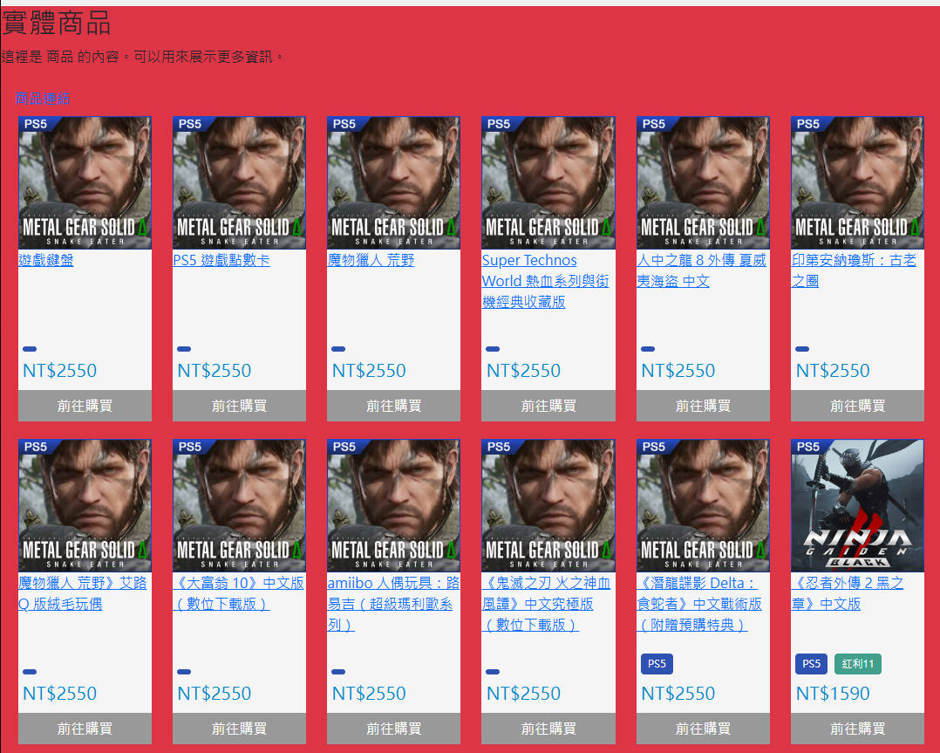
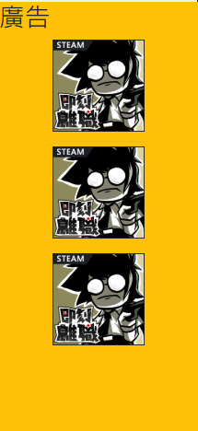
商城頁面 (Shopping Mall)
畫面中，由左至右，區塊分別為：
商品區塊：可看到上架的各種商品。
廣告區塊：可看到不同的商品廣告。

Slide 19


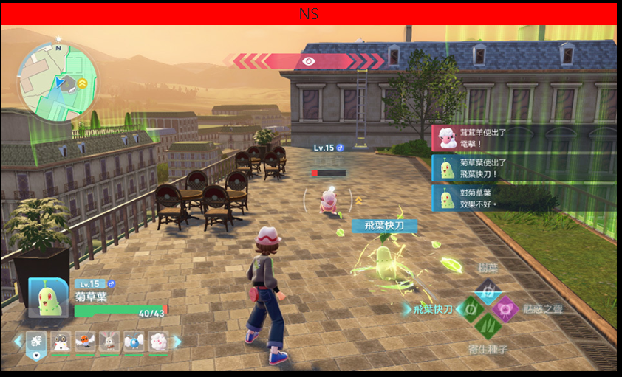

商品頁面 (Product)
畫面中，由上至下，由左至右，區塊分別為：
商城導覽列
商品資訊區塊：可看到商品的詳細資訊，例如：商品評分、庫存、價格、商品介紹…等等。
商品圖區塊：可看到商品更詳細的一些訊息。

Slide 20
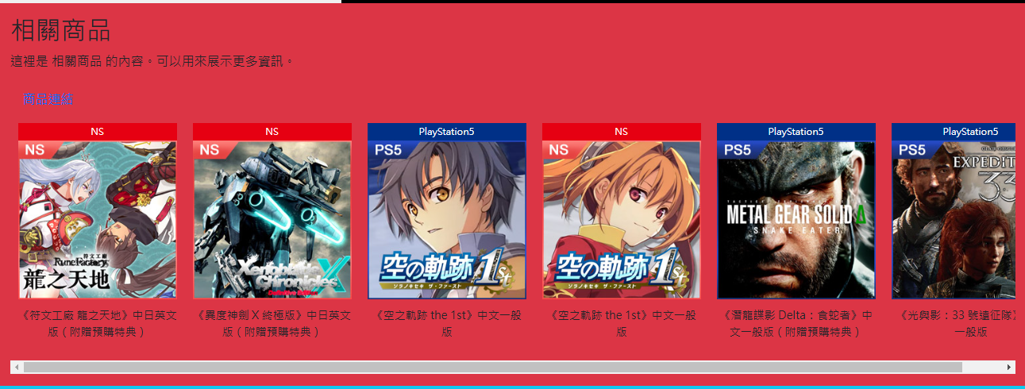
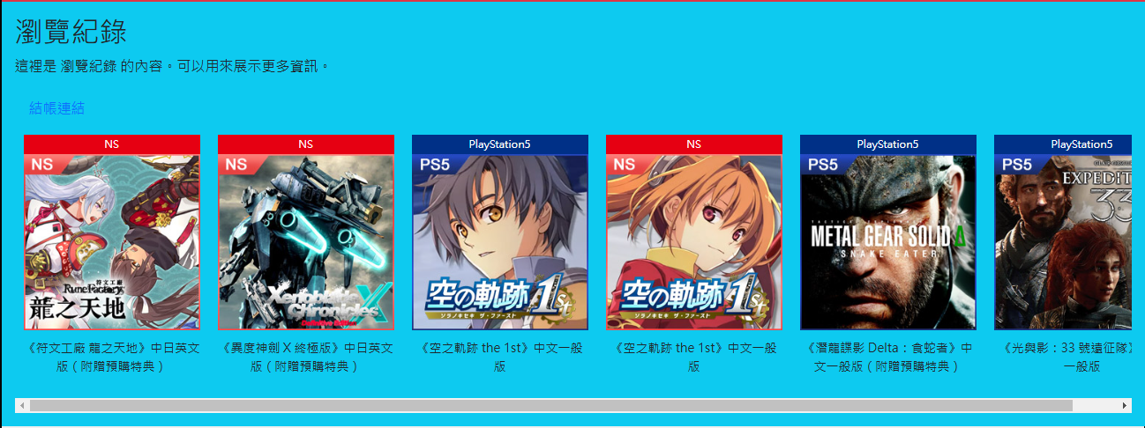
商品頁面 (Product)
畫面中，由上至下，區塊分別為：
相關商品區塊：可看到不同商品的推薦。
瀏覽紀錄區塊：可看到使用者過去瀏覽過的商品。

Slide 21

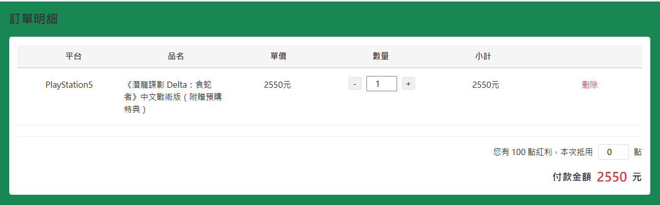
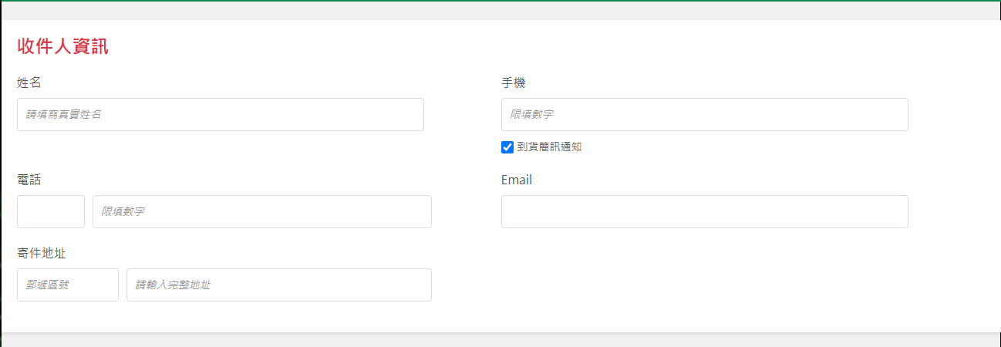
結帳頁面 (Checkout)
畫面中，由上至下，區塊分別為：
訂單明細區塊：可看到準備結帳的商品資訊。
收件人資訊區塊：請使用者填寫個人資訊以利商品後續寄件與通知。

Slide 22
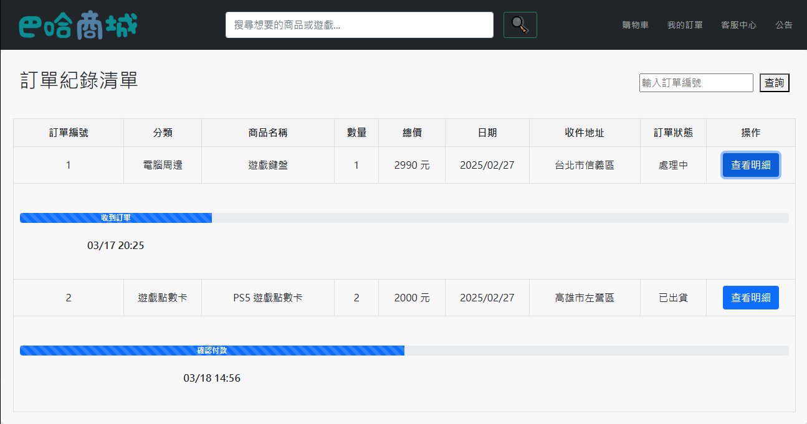
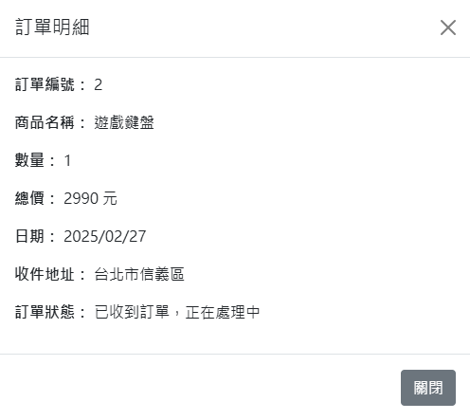
訂單紀錄清單
從商城導覽列進入我的訂單
訂單紀錄會顯示當前訂單的狀態，使用者亦可搜尋訂單
進度條會顯示訂單的進度，以及確認進度的時間
點擊查看明細會彈出視窗，可查看該訂單詳細的資訊

Slide 23
Thank you

